Slide 1


Stati generali del Turismo e della Cultura
Comunità di lavoro Regio Insubrica
ASSEMBLEA PLENARIA
05/10
2022
Novara, Castello Visconteo
Notes:
1

Slide 2

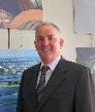


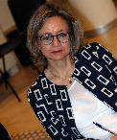


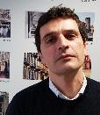



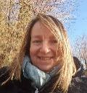







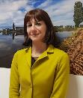



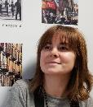





Stati generali della Cultura e del Turismo della Regione Insubrica
1
La DMO piemontese: Visit Piemonte
Chi siamo
Visit Piemonte è la società in house della Regione Piemonte e di Unioncamere Piemonte costituita nel 2016 con la finalità di valorizzazione del Piemonte dal punto di vista culturale, artistico, naturalistico e agroalimentare.
«Siamo una squadra formata da professionisti con competenze ed esperienze differenti - marketing territoriale, statistica, comunicazione, amministrazione, … - che lavorano insieme con entusiasmo per un obiettivo comune: rendere il Piemonte una meta sempre più visitata.
Dedizione, passione e conoscenza sono le parole chiave che ci rappresentano.»
Beppe Carlevaris, Presidente CdA
Notes:
2

Slide 3











Stati generali della Cultura e del Turismo della Regione Insubrica
2
Visit Piemonte e il sistema turistico regionale
I soggetti coinvolti
DMO
Regionale
Agenzie Turistiche Locali (ATL)
Consorzi Turistici degli operatori
Notes:
3

Slide 4
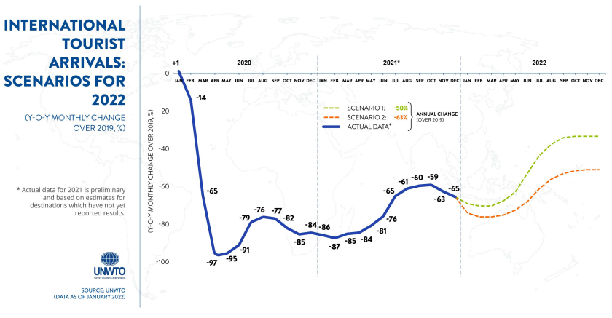
Stati generali della Cultura e del Turismo della Regione Insubrica
4
Gli scenari del turismo (1)
Lo scenario internazionale
2022: Aspettative
Crescita del settore rispetto al 2021
Per raggiungere i livelli del 2019 si dovrà attendere il 2024
La resilienza del settore turistico è scritta nella storia passata e l’UNWTO ha già sottolineato la capacità di ripresa del turismo dimostrata in precedenti momenti storici, così come la sua capacità di ricreare nuovi posti di lavoro dopo le situazioni di crisi.
2021
Resilienza
Ripresa del turismo del 4%
Arrivi inferiori al 2019
Sviluppo di nuove tendenze
2020
Pandemia
Paralisi del turismo
Calo degli arrivi: -73%
Settore più colpito
2019
Pre-Covid-19
1,4 miliardi di arrivi complessivi
Arrivi in aumento del 5% rispetto al 2018
Fonte: UNWTO
Notes:
4

Slide 5
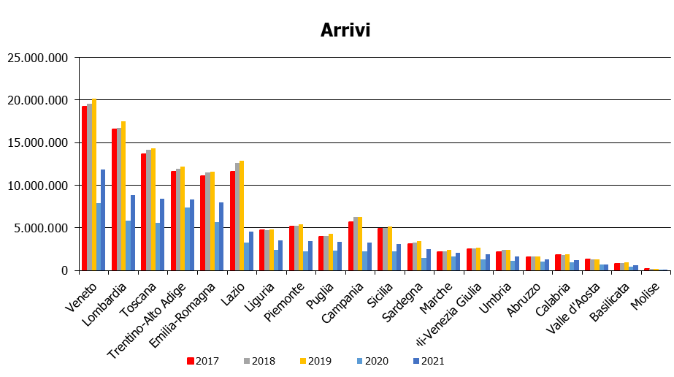
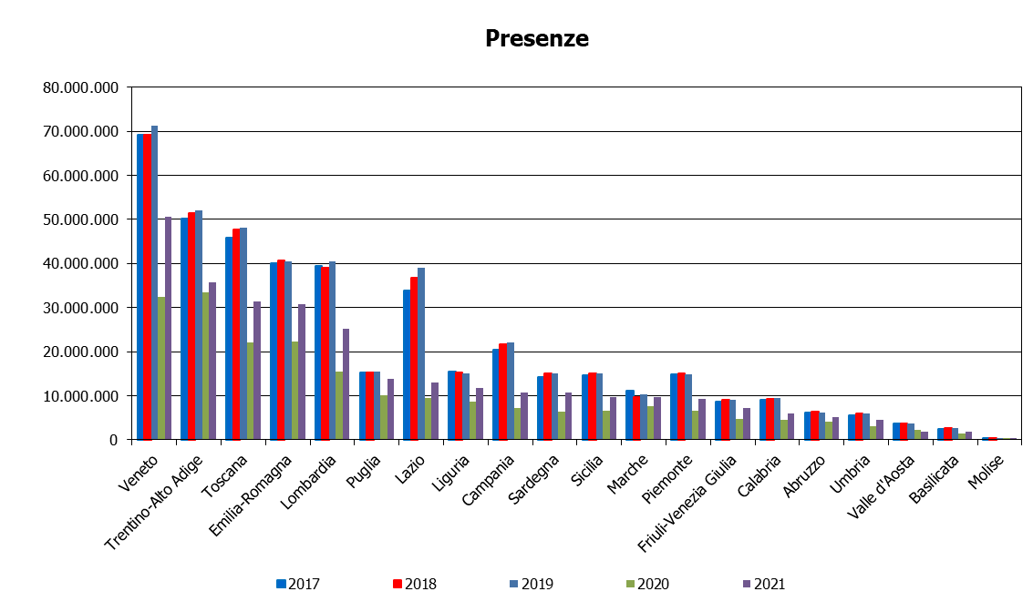
Stati generali della Cultura e del Turismo della Regione Insubrica
5
Gli scenari del turismo (2)
Lo scenario nazionale: Piemonte vs. Italia
In termini di arrivi rispetto all’ultimo anno disponibile (2021), il Piemonte è al 10° posto rispetto alle altre regioni italiane.
In termini di presenze rispetto all’ultimo anno disponibile (2021), il Piemonte è al 13° posto rispetto alle altre regioni italiane.
Fonte: Elaborazione Osservatorio Turistico della Regione Piemonte su base dati ISTAT
Notes:
5

Slide 6
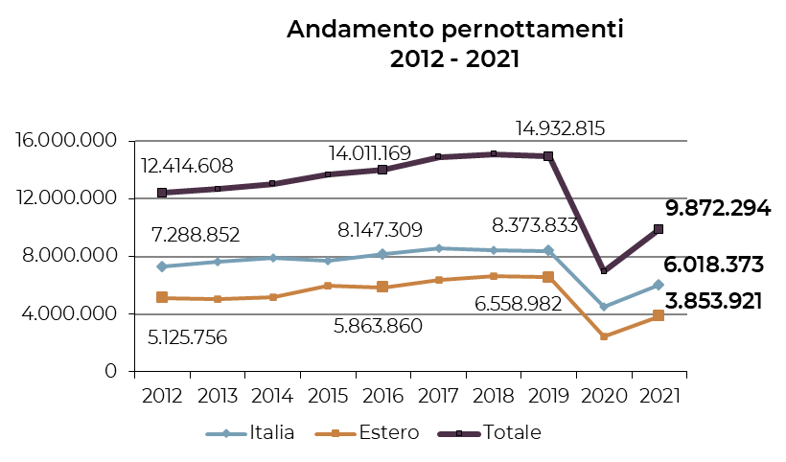
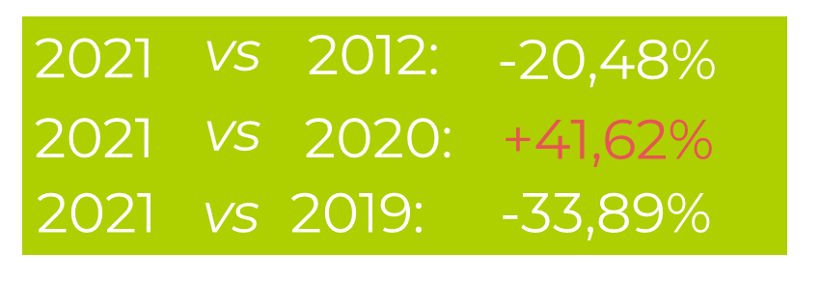
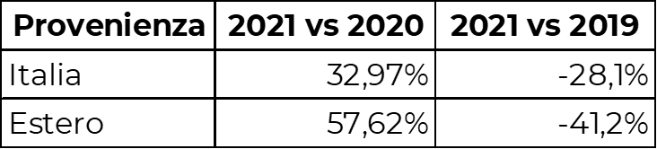
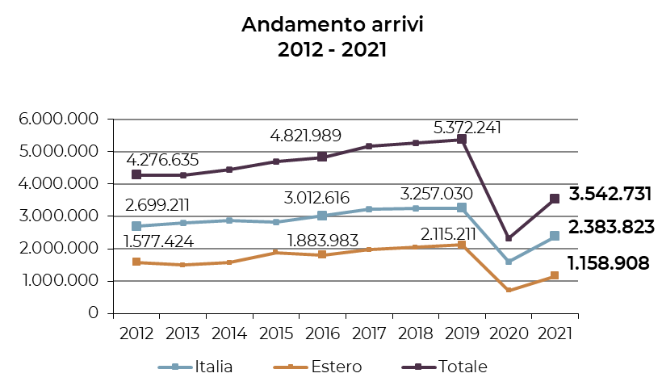
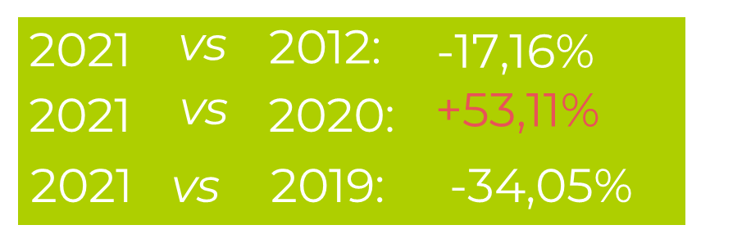
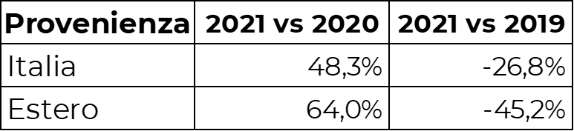
Stati generali della Cultura e del Turismo della Regione Insubrica
6
Gli scenari del turismo (3)
Lo scenario piemontese: arrivi e presenze nell’ultimo decennio
Fonte: Elaborazione Osservatorio Turistico della Regione Piemonte su base dati Regione Piemonte
Notes:
6

Slide 7
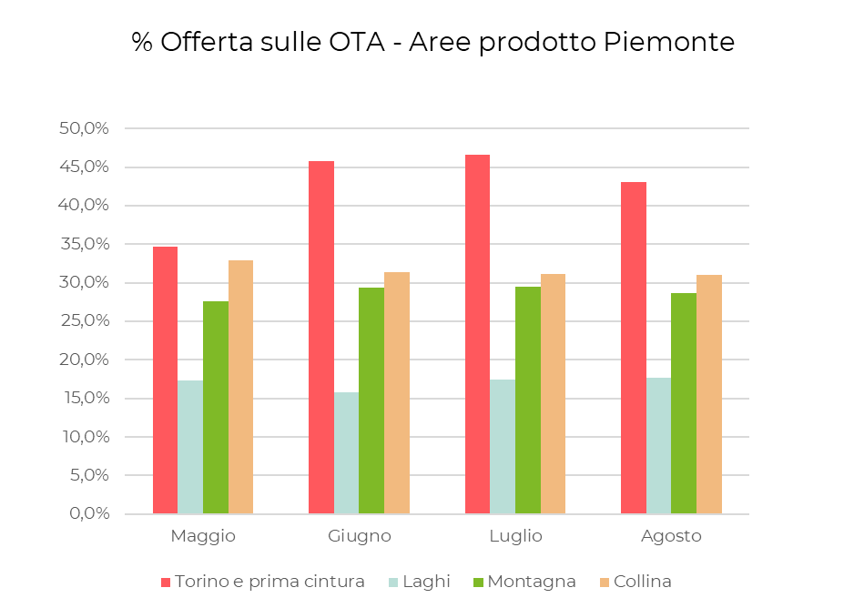
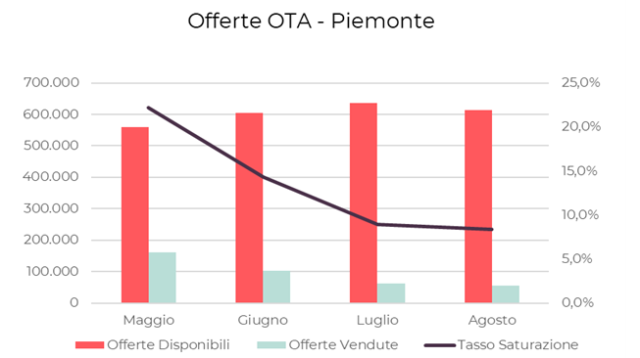
Stati generali della Cultura e del Turismo della Regione Insubrica
7
Gli scenari del turismo (4)
Lo scenario piemontese: Online Travel Agency (OTA)
Il territorio dei Laghi per i mesi estivi (maggio-agosto) presenta sulle OTA circa il 17% dell’offerta camere, il territorio della montagna e delle colline circa il 30%, mentre l’area di Torino e prima cintura tra il 35% e il 46%.
Il tasso di vendita/prenotazione on-line dell’offerta ricettiva del Piemonte sale al 14,4% per il mese di giugno, al 9,0% per il mese di luglio e al 8,3% per il mese di agosto. A maggio il tasso di saturazione è del 22,2%.
Fonte: Elaborazione Osservatorio Turistico della Regione Piemonte su base dati Data Appela Studio – Tha Data Company; Periodo di riferimento dell’analisi 01/05/2022 – 31/08/2022 al 27/04/2022
Notes:
7
Online Travel Agency (OTA): nuovo strumento di monitoraggio dell’offerte sui canali on-line delle che mostra come le diverse aree-prodotto presentino sul mercato la propria offerta in modalità differenti.

Slide 8
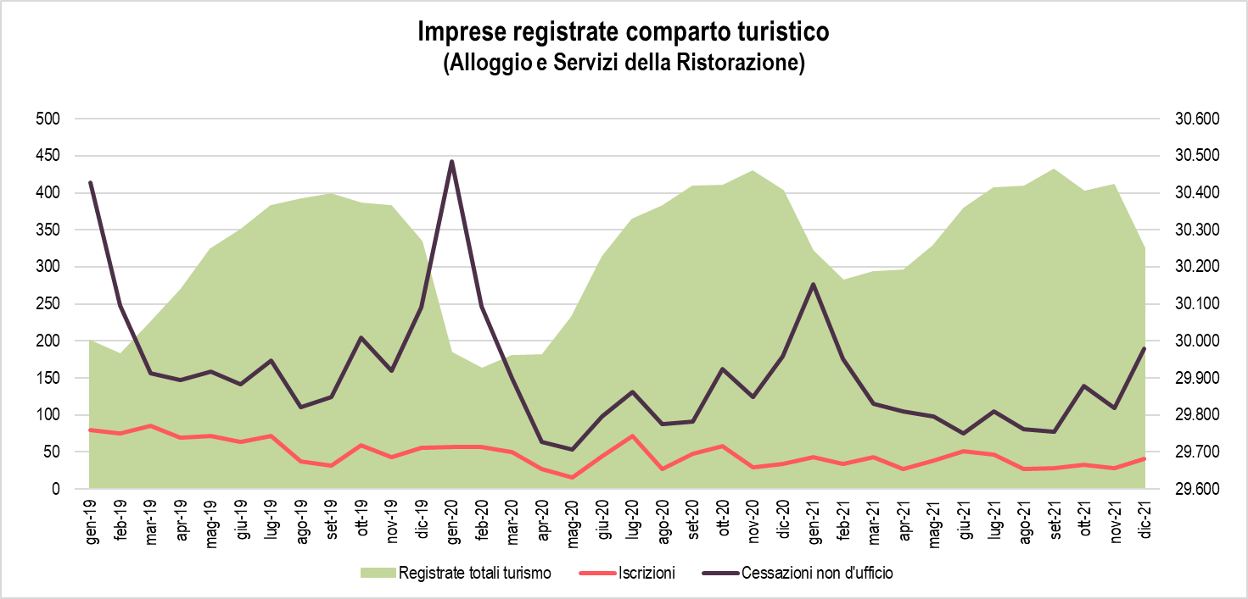
Stati generali della Cultura e del Turismo della Regione Insubrica
8
Gli scenari del turismo (5)
Lo scenario piemontese: imprese del comparto
Nel 2021 si è registrato un numero minore di cessazioni a inizio anno e un numero lievemente minore di nuove iscrizioni per porta ad una stabilità sostanziale nel numero delle imprese del settore.
È costante il numero degli addetti per il comparto della ricettività, mentre cala il numero di addetti del comparto della ristorazione.
Fonte: UnionCamere Piemonte su base dati InfoCamere
Notes:
8

Slide 9
Stati generali della Cultura e del Turismo della Regione Insubrica
3
La vision di Regione Piemonte per il turismo
Linee di indirizzo strategico e metodologia
A seguito degli Stati Generali del Turismo del periodo pre-pandemico, Regione Piemonte sta lavorando allo sviluppo di Linee di indirizzo strategico per il Turismo, contenenti la visione per il settore nel breve e medio periodo, unitamente alle azioni operative specifiche del turismo integrate con quelle degli altri settori.
1.
Stabilito un metodo di lavoro
2.
Individuato gli assi strategici
3.
Individuato le aree di programmazione
4.
Redazione e condivisione documento
Linee di indirizzo strategico per il Turismo
Sviluppare la destinazione turistica del Piemonte
Notes:
9

Slide 10
Stati generali della Cultura e del Turismo della Regione Insubrica
9
Linee di indirizzo strategico per il Turismo
Gli assi strategici
Quali sono le componenti fondamentali del settore turistico piemontese in termini di offerta e strategie di promo-comunicazione?
Promo-
comunicazione
Prodotti
turistici
Capitale
umano
Infrastrutture
Assi
strategici
Accoglienza
Ricettività
Notes:
10

Slide 11
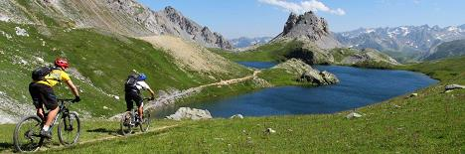
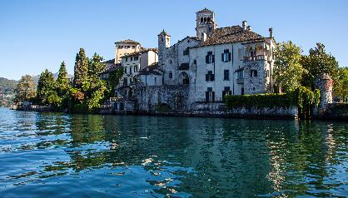
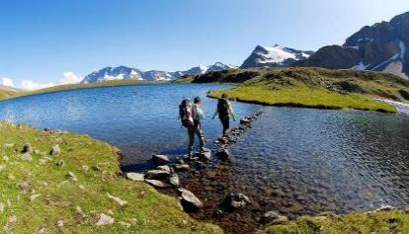
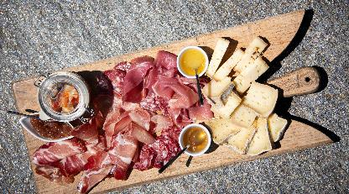
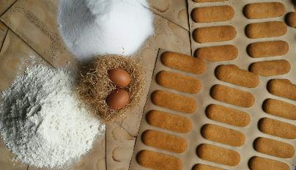
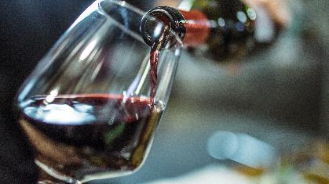
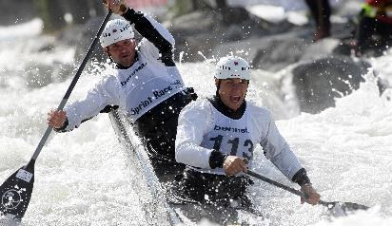
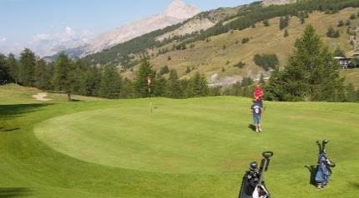
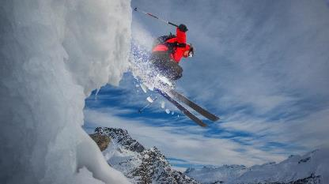
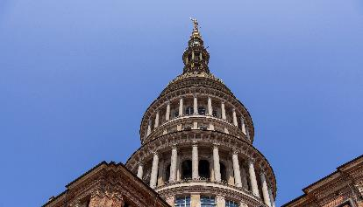
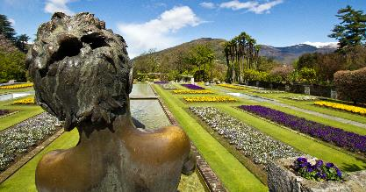
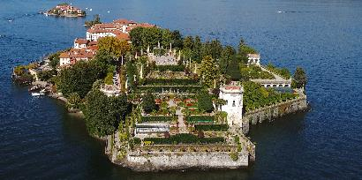
Stati generali della Cultura e del Turismo della Regione Insubrica
10
Linee di indirizzo strategico per il Turismo
I prodotti
Outdoor, Borghi & Cammini
Enogastronomia
Eventi & Sport
Castelli, Cultura e Fortezze
Notes:
11

Slide 12
Stati generali della Cultura e del Turismo della Regione Insubrica
11
Visit Piemonte
Comunicazione, Marketing e Osservatorio Turistico
WEB & SOCIAL:
visitpiemonte.com
sito Corporate Visit Piemonte
Facebook / Twitter / Linkedin / Instagram
VISIBILITA’ ITALIA/MONDO:
Shooting e rilancio con primarie agenzie fotografiche
STORYTELLING
CAMPAGNE COMUNICAZIONE:
ADVERTISING (progetti/territori)
PRODUCT PLACEMENT (TV/Cine)
EVENTI
PUBLI-REDAZIONALI
CO-MARKETING & CROSS PROMOTION: Compagnie aeree, ferrovie, Grandi Stazioni, FilmCommission, Artissima, Associazioni e fondazioni…
COMUNICAZIONE INTEGRATA
PARTNERSHIP
PRESS TRIP & EDUCATIONAL TOUR:
GIORNALISTI / INFLUENCER
TOUR OPERATOR
NETWORKING ITALIA/ESTERO:
ROADSHOW
FIERE
ASSOCIAZIONI DI SETTORE
WORKSHOP
RACCOLTA E ELABORAZIONE DATI:
Monitoraggio raccolta dati statistici
Condivisione dei dati
Sondaggi di propensione
Avvio osservatori locali
MEDIA RELATION
& UFFICIO STAMPA
Notes:
12

Slide 13




Stati generali della Cultura e del Turismo della Regione Insubrica
13
“Viaggiare è come sognare: la differenza è che non tutti, al risveglio, ricordano qualcosa, mentre ognuno conserva calda la memoria delle meta da cui è tornato”
Edgar Allan Poe
GRAZIE
PER
L’ATTENZIONE!
Notes:
13

